Slide 1
Kampania wrześniowa
1939
Filip Michalski

Slide 2
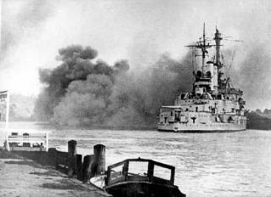
Kampania wrześniowa (inne stosowane nazwy: kampania polska 1939, wojna polska 1939, wojna obronna Polski 1939) – obrona terytorium Polski przed agresją militarną (bez określonego w prawie międzynarodowym wypowiedzenia wojny) wojsk III Rzeszy (Wehrmacht) i ZSRR (Armia Czerwona). pierwszy etap II wojny światowej.
Schleswig-Holstein – niemiecki pancernik , generacji przeddrednotów, z okresu obu wojen światowych. Brał udział w I wojnie światowej, po czym był jednym z okrętów, które zezwolono Niemcom zatrzymać po wojnie. W 1936 roku został przebudowany na okręt szkolny. Podczas II wojny światowej, od rana 1 września 1939 roku wziął udział w ostrzeliwaniu Westerplatte, stając się jednym z najbardziej znanych symboli ataku na Polskę. Zatopiony w 1944 roku przez lotnictwo brytyjskie, po wojnie był podniesiony i używany przez ZSRR jako okręt-cel.

Slide 3
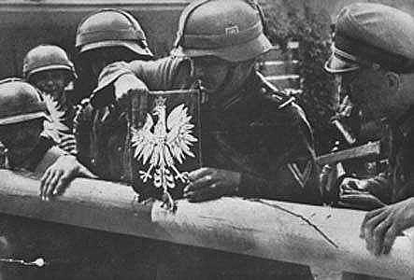
1.09.1939 roku
4:40 - Bez wcześniejszego wypowiedzenia wojny, wojska niemieckie zgodnie z planem Fall Weiss zaatakowały Polskę na całej długości polsko-niemieckiej granicy.

Slide 4
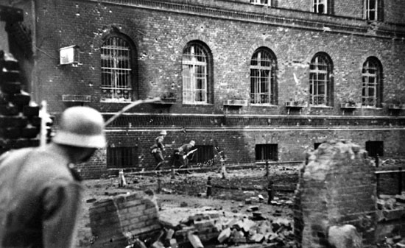
Atak na Pocztę Polską w Gdańsku. Poczta broniła się przez 14 godzin. Poddała się dopiero, gdy Niemcy podpalili budynek. Jej obrońcy zostali potem rozstrzelani.

Slide 5
Obrona Helu
Wojskami polskim dowodził gen. Józef Unrug. Głównymi zadaniami było utrudnienie komunikacji III Rzeszy z Prusami Wschodnimi, obrona portów Gdynia i Hel, oraz utrudnienie posuwania linii frontu na dalekich przedpolach. Po stronie polskiej walczyło ok. 17 tys. żołnierzy przeciwko 29 tys. niemieckich żołnierzy. Żołnierze walczący na Półwyspie Helskim od 20 września bronili się sami. Poza nielicznymi miejscami obrony na obszarze kraju, wojska zostały rozbite przez najeźdźcę. Rozgromiono również Armię Pomorze, całkowicie rozproszoną w Borach Tucholskich. Na Bałtyku nie było już żadnych polskich okrętów wojennych. 2 października wkroczyły wojska niemieckie. Tym samym zakończyła się kampania wrześniowa nad Bałtykiem.

Slide 6
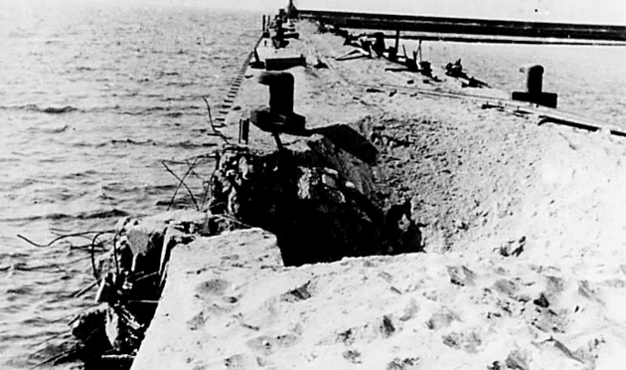
Obrona Helu

Slide 7
Bitwa pod Mokrą
Celem Polaków było podjęcie walki zaraz po przekroczeniu przez Niemców granicy, aby przekonać sojuszników Polski, że jakakolwiek agresja hitlerowska zakończy się wojną. Bardzo istotne było również powstrzymanie ataku niemieckiego w przedpolu, w celu umożliwienia dokończenia mobilizacji Wojska Polskiego. Bitwa została przegrana przez Polaków ze względu na dużą dysproporcję sił.

Slide 8
Bitwa w Borach Tucholskich
1-5.09.1939 roku
Po stronie polskiej walczyła IX dywizja piechoty (dowódca płk J. Werobej) XXVII dywizja piechoty (dowódca gen. J. Drapella), Grupa Operacyjna „Czersk” (dowódca gen. S. Skotnicki), a po stronie niemieckiej XIX Korpus Pancerny. O niepowodzeniu obrony zaważył brak współpracy między polskimi jednostkami.

Slide 9
Obrona Warszawy
8-28.09.1939 roku
Armią „Warszawa” dowodził Walerian Czuma, niemiecką IV Dywizją Pancerną Hans Georg Reinhardt. Starty ludności wyniosły ponad 10 tys. zabitych i ok. 50 tys. rannych, wojska 2 tys. zabitych i 16 tys. rannych. Zniszczeniu uległo 10% budynków. Brak wody, żywności i amunicji zmusiły dowództwo obrony Warszawy do zaprzestania dalszego oporu.

Slide 10
Obrona twierdzy Modlin
14-29.09.1939 roku
Polskimi wojskami dowodził gen. Wiktor Thomm. Zdobycie twierdzy przez wojska niemieckie (dowódca Adolf Strauss i Hermann Hoth) zostało spowodowane brakiem amunicji, żywności i wody oraz wyczerpania polskiej załogi Twierdzy Modlin.

Slide 11
Inwazja Armii Czerwonej
17.9.1939
Rosyjskie wojska zaatakowały Polskę na mocy tajnego protokołu do paktu Ribbentrop-Mołotow. Polski rząd opuścił granice po otrzymaniu wiadomości o wkroczeniu Armii Czerwonej. Prezydent Ignacy Mościcki w orędziu do narodu wyraźnie określił działania sowieckie jako akt agresji. Plan inwazji opracował szef Sztabu Generalnego Armii Czerwonej komandarm Borys Szaposznikow.

Slide 12
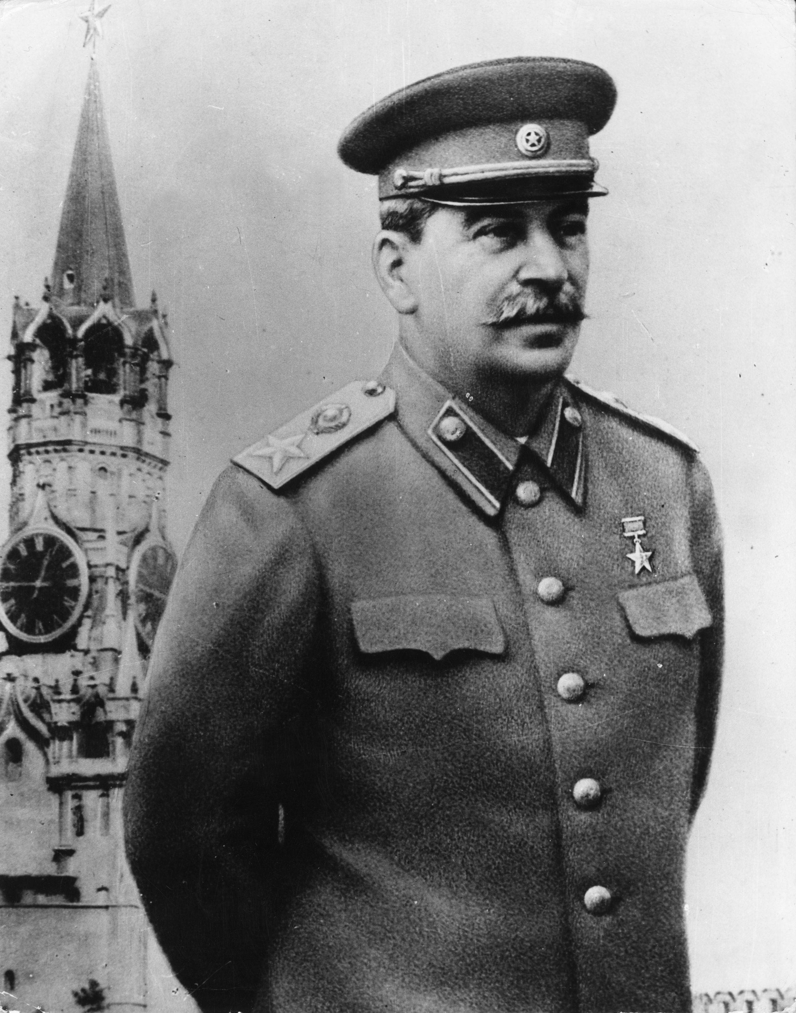
STALIN

Slide 13
Bitwa pod Kockiem
2-5.10.1939 roku
Ostatnia bitwa wojny obronnej Polski. Samodzielna Grupa Operacyjna "Polesie" pod dowództwem gen. Franciszka Kleeberga walczyła przeciw XIV Korpusowi Zmotoryzowanemu pod dowództwem gen. Gustawa von Wietersheima. Zadaniem Polaków była osłona od północy sił koncentrujących się we wschodniej części Polski oraz osłona Polesia. Niestety armia "Polesie", została zorganizowana w połowie września z nadwyżek rezerwistów i ochotników, więc nie była w stanie utrzymać dłużej swojej pozycji.

Slide 14
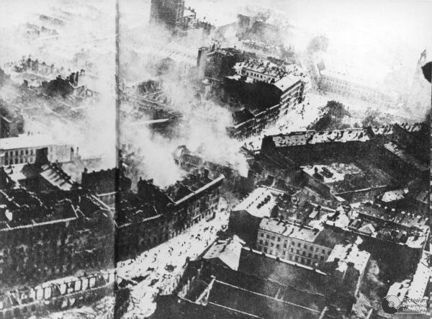
Warszawa 1939

